Slide 1
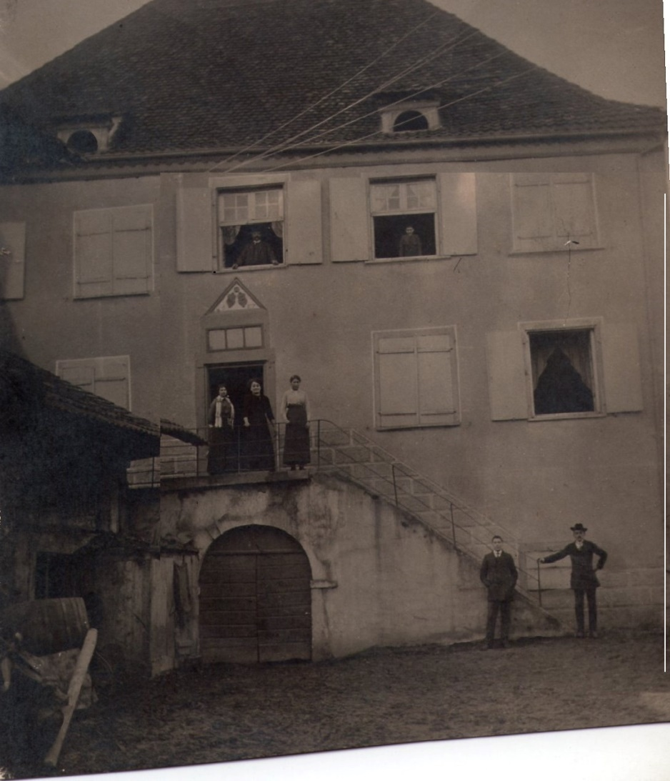
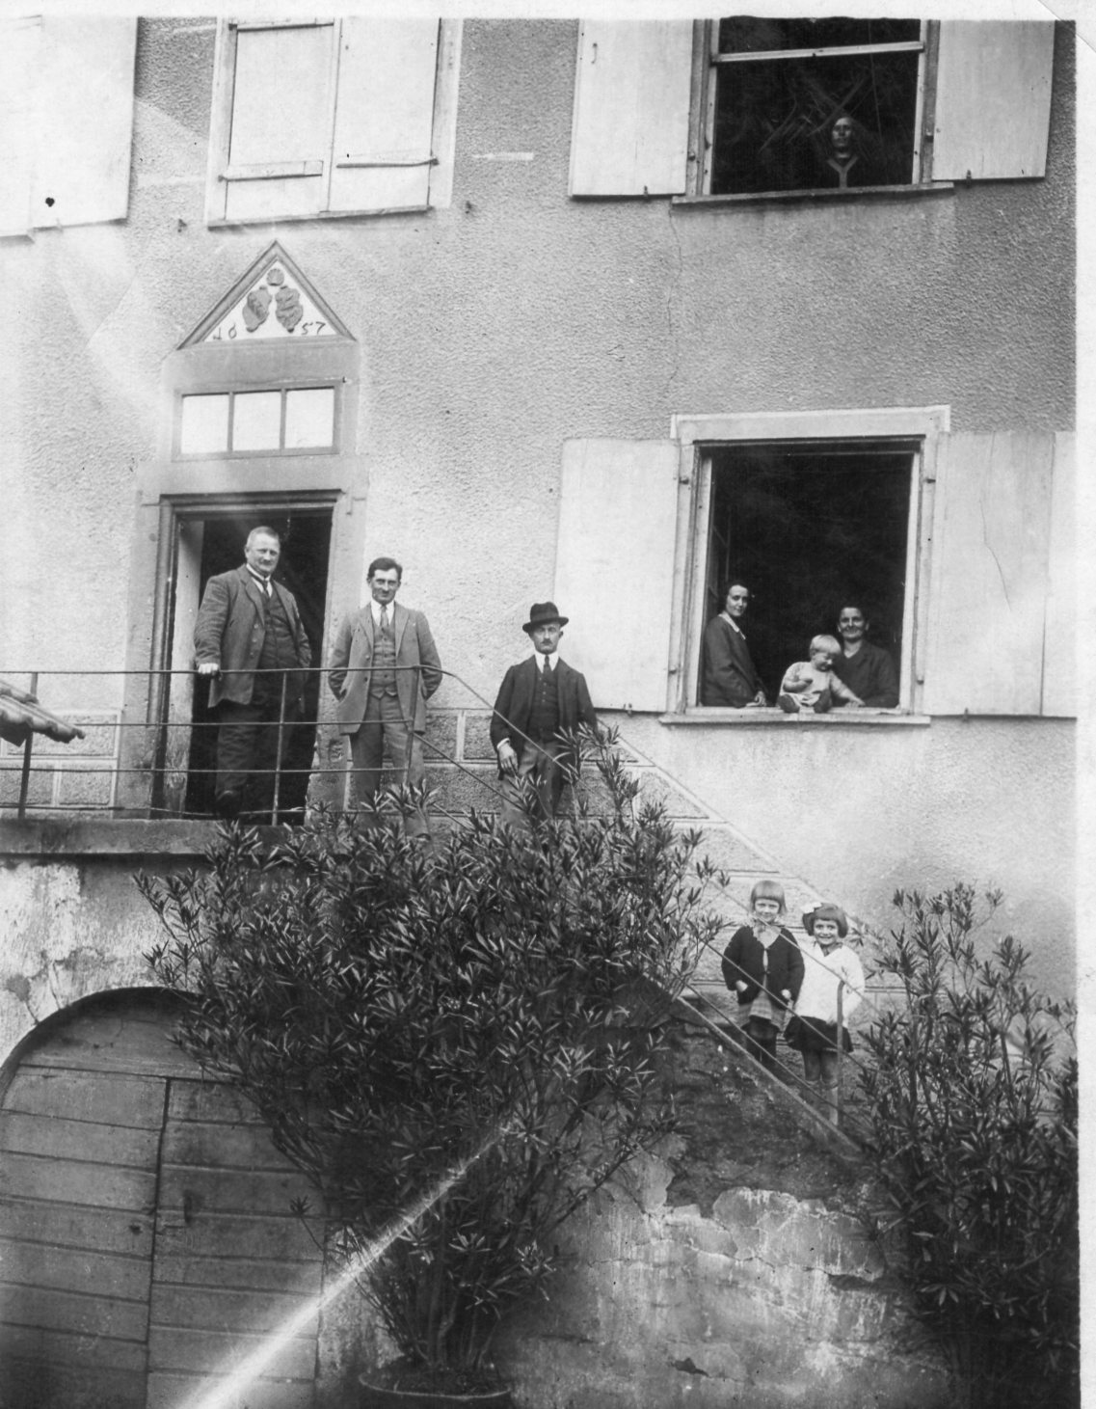
Analyse de deux photos de famille

Slide 2
la famille Tischmacher en 1927
Sur cette photo on voit 9 personnes
Devant la porte TISCHMACHER Joseph et
ses deux frères : Charles et Victor
On peut en déduire que les 3 épouses sont
également présentes à la fenêtre : l’épouse
à Joseph (née Fischesser Odile)
qui tient dans ses bras Gérard T.
Les 2 autres épouses Tischmacher ? …
et Marie Louise et Alphonsine
sœurs de Gérard sur l’escalier.
Cette photo pourrait dater
de 1927 ou de 1928 vu l’âge de Gérard
Sa maman décèdera en accouchant
en 1928.

Slide 3
PHOTO DE LA FAMILLE DE FISCHESSER ALPHONSE vers 1911-1913
Sur cette photo 7 personnes:
Alphonse Fischesser le Maire et
Conseiller d’arrondissement
(en haut à la fenêtre à gauche)
Au bas de l’escalier
Alfons le cadet né en 1895
qui tombera au champ de bataille
en avril 1918
A son côté, Joseph, son frère ,
notre grand oncle né le 20-11-1890
Sur le perron : au centre Odile
notre grand-mère et à droite tante sœur …
Joséfina Franzeska née le 23-10-1892
Cette photo pourrait dater de 1911-1913
vu 1: l’âge de Alfons et 2 :la dame amaigrie
À la fenêtre du haut serait
la deuxième épouse de Alphonse
(née Lidolf) et qui meurt en 1913 .Reste
à trouver qui est la 3ème femme sur la
terrasse? Il pourrait s’agir de Marie-Louise
FISCHESSER la 3ème fille l’ainée née le 30
décembre 1889 !!!

Slide 4
FAMILLE TISCHMACHER BRUEBACH
La famille Tischmacher de Bruebach: Assis, Tischmacher Charles né à Wittenheim et son épouse Justine née Erhart à Bruebach
debout de gauche à droite Charles (le père de Claudine) Joseph (notre grand-père) Paul (le père de Jean Paul).

Slide 5
DANS LE JARDIN
: Assis à gauche le grand père, au milieu papy (avec Malou ou Alphonsine), assise à droite, notre arrière grand mère Justine (les personnes debout je ne suis pas sûre de leur identité, Irma pourrait peut être en reconnaître.

